Slide 1
Згубний вплив спиртів на організм людини
Підготувала Гуцал Наталія 9-Б клас

Slide 2
ПЛАН: 1.Вступ 2.Метанол або метиловий спирт та його вплив на організм людини
3.Етанол або етиловий спирт та його вплив на організм людини 4.Висновки

Slide 3
Вступ:
Спирти це органічні сполуки, в молекулах яких міститься одна або
декілька гідроксильних груп, сполучених з вуглеводневим радикалом.
Назви спиртів походять від назв радикалів, а також з назв вуглеводів
додаванням закінчення -ол (метанол, етанол, пропанол, бутанол і т.д.)
Нижчі спирти рідини, вищі з числом вуглецевих атомів більше 12 -
тверді речовини. Всі спирти легше за воду.
Найбільш відомі і що часто застосовуються на практиці з граничних
одноатомних спиртів - це метанол і етанол.

Slide 4
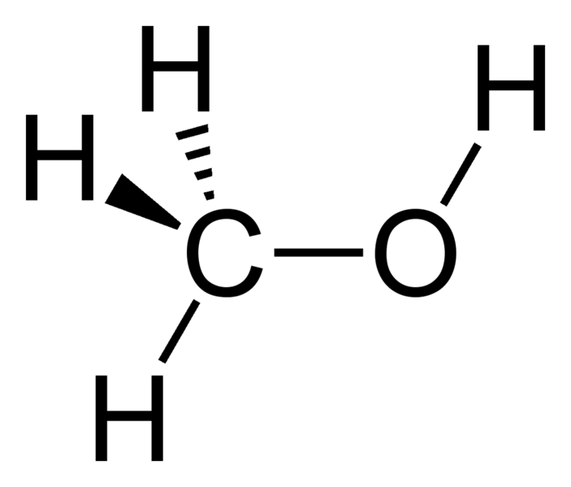
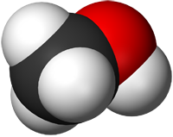
Метанол (інші назви: метиловий спирт, карбінол, деревний спирт); формула: CH₃OH — найпростіший одноатомний спирт, безбарвна рідина зі слабим спиртовим запахом.

Slide 5
Будучи полярною сполукою, він добре розчиняється у воді, легше за воду. Температура кипіння метанолу - 65°З. Метиловий спирт уперше був отриманий в XVII в., а вивчений в першій половині XIX в. Його називають деревним спиртом, оскільки першим з відомих методів його отримання був метод сухої перегонки деревини. Сучасний метод отримання - каталітичний синтез з оксиду карбону (II) і гідрогену (температура 250С, тиск 7Мпа, каталізатор суміш оксиду цинку і купруму (II)): СО + 2Н2 CH3OH Метиловий спирт дуже отруйна речовина, діюча на нервову і судинну системи людини. При попаданні в організм людини 10 мл метанолу може призвести до важкого отруєння, до сліпоти. А попадання 25-30 мл метанолу призводить до смертельного випадку. Найбільш легка форма отруєння характеризується наявністю головного болю , загальною слабкістю , нездужанням , ознобом , нудотою , блювотою. Тому небезпечний для життя не тільки чистий метанол , але і рідини , що містять цю отруту навіть у порівняно невеликій кількості.

Slide 6
Особлива небезпека метанолу пов'язана з тим , що по запаху і смаку він не відрізняється від етилового спирту , через що і відбуваються випадки його вживання всередину. У домашніх умовах метанол можна відрізнити наступним способом: згорнути з товстої мідного дроту спіраль і загострити її на вогні до червоного світіння ; при опусканні спіралі в метанол відбувається його каталітичне окислення з виділенням формальдегіду , що володіє вельми різким запахом ; етанол ж такого ефекту не дає ( буде нагадувати запах прілого яблук) . Другий спосіб - йодоформна реакція: з етиловим спиртом випаде йодоформ жовтого кольору , а з метанолом нічого не випадає (реакція не підходить для визначення вмісту метанолу в розчині етанолу) Як зазначено в керівництві для лікаря швидкої медичної допомоги , при отруєнні метанолом антидотом є етанол , який вводиться внутрішньовенно у формі 10 % розчину крапельно або 30-40 % розчину перорально із розрахунку 1-2 грами розчину на 1 кг ваги на добу .Корисний ефект в цьому випадку забезпечується відволіканням АДГ I на окислення екзогенного етанолу. Слід врахувати , що при недостатньо точному діагнозі за отруєння метанолом можна прийняти алкогольну інтоксикацію , отруєння дихлоретаном або чотирьоххлористим вуглецем - в цьому випадку введення додаткової кількості етилового спирту небезпечно

Slide 7
Етанол:(інші назви: етиловий спирт, винний спирт, алкоголь), С2Н5ОН, - безбарвна рідина. Кипить при 78,3 С, замерзає при -114°С. Горить слабо світловим пломенем. Археологічні розкопки свідчать, що в епоху стародавніх цивілізацій уміли виготовляти вино і пиво. Схоже, що алкоголь був першою речовиною, синтезованою людиною. Перша літературна згадка про власне етиловий спирт, як «горючу воду», отриману перегонкою вина, відноситься до VIII в. А елементний склад етанолу був визначений на початку XIX в.

Slide 8
Одним із проявів на ЦНС є пригнічення судинно-рухового ценру, внаслідок
чого відбувається розширення шкірних судин, тим самим збільшується
тепловіддача, і на холоді спирт етиловий приводить до переохолодження
організму, а не навпаки, як існує думка серед людей. У з(язку з цим, щоб
викликати відчуття тепла, прийом спиртного може бути оправдано після
попадання з холоду у тепле приміщення, коли небезпека замерзання
виключаються.
Спирт етиловий впливає на ШКТ слідуючи чином: він посилює секреторну
активність слинних та шлункових залоз. Він не являється поживною
речовиною, він не служить матеріалом для побудови нових тканин, не
накопичується в організмі, і має велику токсичну дію на організм в
цілому. При тривалому прийомі спирту етилового виникає звикання. Хронічне
отруєння е.с. називається алкоголізмом, який характеризується
різновидністю клінічних проявів: знижуються працездатність, інтелект,
увага, пам(ять, можуть виникати психічна і фізична деградація
особистості.

Slide 9
Метанол і етанол - дуже схожі рідини, розрізнити їх можна тільки
хімічним шляхом або по температурі кипіння. Трапляється, що люди
помилково вживають метанол замість етанолу і це призводить до трагічних наслідків. Легкий анестезуючий ефект при цьому випробують усі, але пияцтво чи алкогольна залежність розвиваються приблизно в 11% питущих. Однак наявні на сьогоднішній день дані не дозволяють заздалегідь визначити, хто з питущих стане п'яницею чи алкоголіком.

Slide 11
Висновки:
Етиловий спирт, С2Н5ОН, у тих чи інших кількостях присутній в пиві, вині і таких продуктам перегонки, як віскі, джин і ром. Потрапляючи в шлунок і кішківник, спирт всмоктується і швидко розподіляється по рідинах і тканинам організму. Алкоголь робить в основному анестезуючу дію, хоча встановлено, що в малих дозах він стимулює деякі функції центральної нервової системи. У середніх і великих дозах він пригнічує діяльність центральної нервової системи, у тому числі головного мозку, причому цей ефект прямо пропорційний його концентрації в крові.В організмі відразу ж починається знешкодження алкоголю шляхом його окислювання в печінці, але швидкість цього процесу може відставати від швидкості нагромадження; це накладає обмеження на кількість спиртного,
котре може бути випите без виникнення ознак отруєння. Після припинення прийому алкоголю до організмі продовжується його окислювання до кінцевих продуктів - вуглекислоти і води, що може тривати не одну годину.

Slide 12
Малі дози алкоголю звичайно знімають почуття чи напруги утоми і
підсилюють апетит. Великі кількості пригнічують активність вищих
психічних центрів, викликаючи відчуття самовпевненості і притупляючи
почуття тривоги і провини. Перестають турбувати тяжкі чи болісні
ситуації, і чим більше випито, тим голосніше стає мова. Можуть
відбуватися необережні вчинки, наслідки яких питущий людина, утративши розважливість, не усвідомлює. Помітно порушуються фізіологічні рефлекси і координація рухів. Продовження вживання алкоголю веде до повної втрати контролю над собою і може закінчуватись втратою свідомості, а іноді і смертю. Люди відносяться до алкоголю по-різному. Одні не п'ють зовсім. В інших споживання алкоголю є даниною прийнятим правилам без прагнення відчути його дію. Треті п'ють часто і , багато, випробовуючи особливе задоволення від ефекту алкоголю на нервову систему. Легкий анестезуючий ефект при цьому випробують усі, але пияцтво чи алкогольна залежність розвиваються приблизно в 11% питущих. Однак наявні на сьогоднішній день дані не дозволяють заздалегідь визначити, хто з питущих стане п'яницею чи алкоголіком.

Slide 13
Дякую за увагу!

